Slide 1
Automatische Generierung der User-Dokumentation für Webanwendungen (vorl.)
Bachelorarbeit
Mukendi Mputu
3. Juni 2021

Slide 2
Inhalt
Hintergrund und Kontext
Problematik
Stand der Forschung
Ziele
Relevanz und Nutzen
Methodologie
Projektplanung
Referenzen

Slide 3
Hintergrund und Kontext Woher kommt die Fragestellung?
Wie ist die Fragestellung entstanden?
Die Benutzererfahrung ist einer der wichtigsten Aspekte der Softwareentwicklung. Somit ist eine gute Dokumentation Schlüssel für eine zufriedenstellende User eXperience (UX) solcher Anwendungen.
Welche Fachgebiete werden von der Fragestellung berührt?
Jedes Fachgebiete der Software Entwicklung, welche Produkte für die Benutzung durch den End User anbietet.
Wer braucht eine (bessere) Lösung?
Die Software-Entwickler, Softwareprodukt-Anbieter …

Slide 4
Hintergrund und Kontext Woher kommt die Fragestellung?
Warum wurde die Frage noch nicht (befriedigend) beantwortet?
Die manuelle Erzeugung und kontinuierliche Wartung des Benutzerhandbuchs ist mühselig und zeitintensiv. Daher von Entwickler-Team oftmals vernachlässig.
Warum ist das Thema wichtig?
Eine gute Endbenutzer-Dokumentation kann den Erfolg der Anwendung enorm. Es ist also essential für ein gutes Produktmanagement und Teil der Entwicklungsstrategie. (Gök et al, 2019)

Slide 5
Problematik Was genau ist das Problem?
Welche Fragen sollen beantwortet werden?
Ist es möglich die Erzeugung der Dokumentation bereits während der Entwicklung der Software durchzuführen? Und zwar automatisiert basierend auf dem bereits existierenden Quellcode?
Wie sind diese Fragen zu verstehen?
Viele Schritte bei der Erstellung einer Software können bereits automatisiert werden; z.B. neben dem automatischen Testen kann die automatische Erzeugung des User Manuels mit integriert werden.

Slide 6
Stand der Forschung Was ist der aktuelle Stand der Forschung zum Thema?
Wie hat sich die Wissenschaft bis jetzt entwickelt?
Bisher gibt es fast keine integrierte Tools für automatische Generierung. Literate programming oder I-Doc sind Beispiele der bisherige Versuche in die Richtung.
Wer hat welche Voraussetzungen geschaffen?
Eclipse-based Rich Client Platform mit dem Fokus auf Applikationsmodelentwicklung
Welche vergleichbaren Ergebnisse gibt es bisher?
CReRIA tool (Amalfitano et al., 2011), Écrit toolkit (Descher et al., 2014) , GuideAutomator (Souza, Oliveira, 2017)

Slide 7
Stand der Forschung Was ist der aktuelle Stand der Forschung zum Thema?
Warum reicht das bisher Getane noch nicht?
Viele der bereits vorgeschlagenen Lösungen sind abhängig von bestimmten Entwicklungsparadigma und/oder Entwicklungsplattformen.
Die Implementierung solcher Tools sind noch in der Entwicklung

Slide 8
Ziele Was genau soll durch die Arbeit erreicht werden?
Welche Ziele werden angestrebt?
Die Implementierung eines Tools, welches die automatische Generierung des Benutzerhandbuches bereits in Entwicklungsphase der Webanwendung durchführt.
Woran kann die Erreichung der Ziele gemessen werden?
Als Ergebnis wird die hoch-qualitative Dokumentation der zugrunde liegende Anwendung angestrebt.

Slide 9
Relevanz und Nutzen Inwiefern stellt die Arbeit einen Fortschritt dar?
Wie wird das Fachgebiet durch das Erreichen der Ziele vorangebracht?
Automatisierungsprozesse sind zeitsparend und kostensenkend. Softwareprojekte sind an Budget und Deadlines gebunden,
Was wird dadurch z.B. schneller, effizienter, zuverlässiger ...?
… daher ist es ein großer Fortschritt die User Dokumentation schnell und kostengünstig erzeugen zu können.
Wie profitieren Anwender davon?
Nicht nur die Entwickler profitieren davon, sondern auch der Endbenutzer der stets eine aktuelle Dokumentation der Anwendung zur Verfügung gestellt bekommt.

Slide 10
Methodologie Wie sollen die Ziele erreicht werden?
Welche Werkzeuge sollen realisiert werden?
CINCO SCCE Meta Tooling Suite, Selenium WebDriver
Wie kann die Validierung erfolgen?
Durch die Qualität der erzeugten Dokumentation

Slide 11
Methodologie Wie sollen die Ziele erreicht werden?
CINCO SCCE Meta Tooling Suite
Ermöglicht die Erzeugung von graphbasierten Modellierungswerkzeugen aus High-Level-Spezifikationen (sieh Homepage des Lehrstuhls 5)
Reine Programmierkenntnisse sind nicht mehr unbedingt notwendig
Selenium WebDriver
Ermöglicht es den Browser so zu bedienen, wie es der Endbenutzer tun würde.
Deckt eine Vielzahl von Browserprogrammen ab.

Slide 12
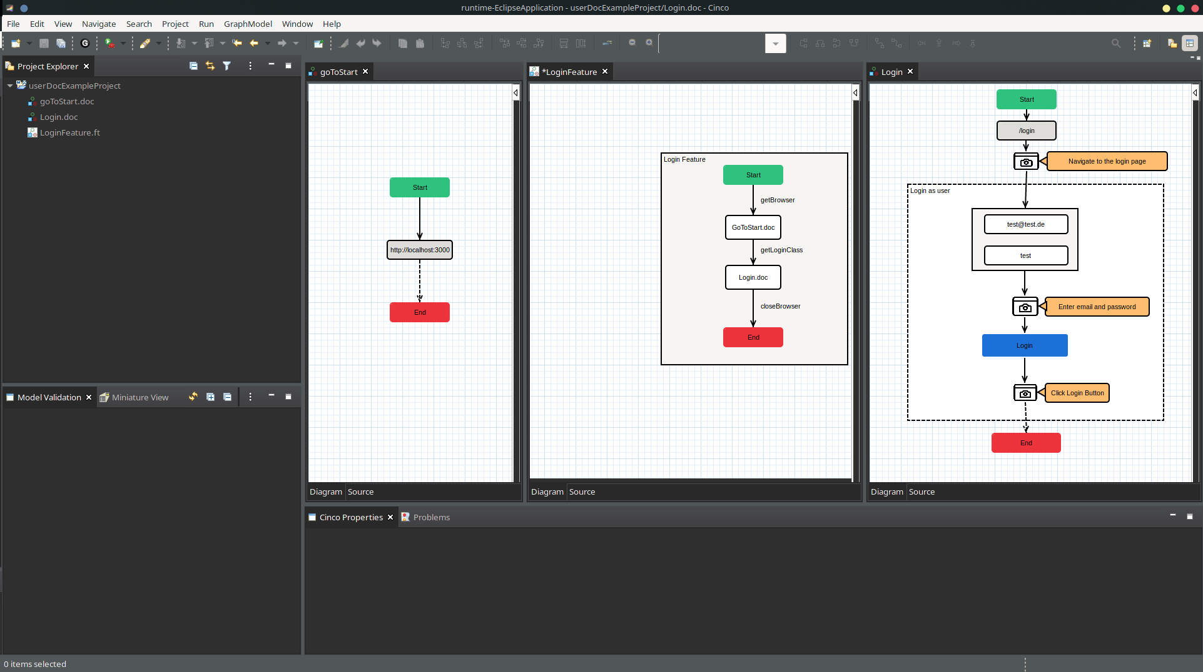

Slide 13
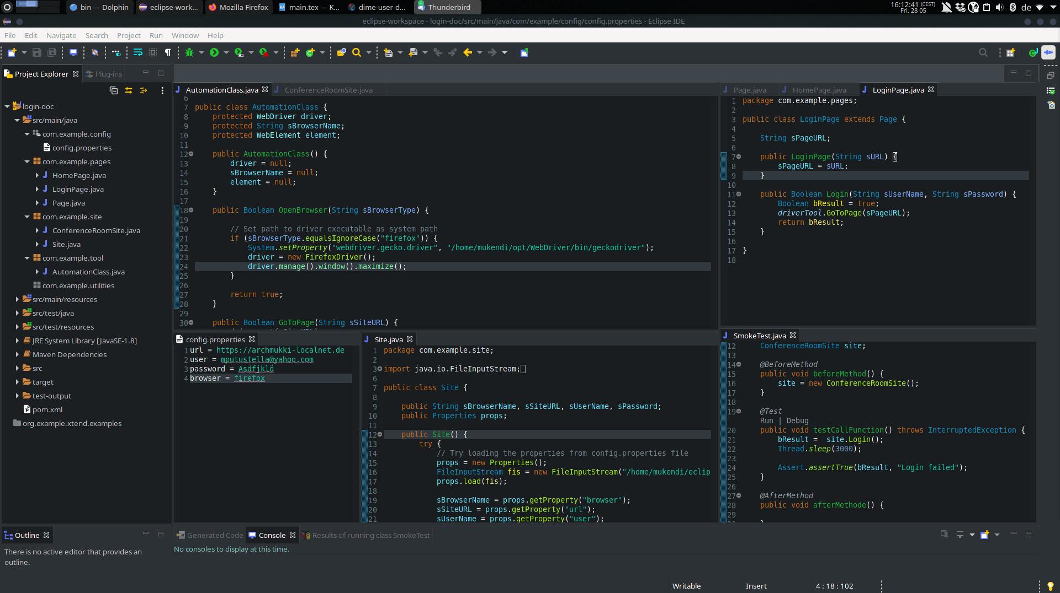

Slide 14
Projektplanung Was ist zu tun?
Wie ist der Ablauf bis zur Abgabe der Arbeit geplant?
Bis 30. Juni 2021
Bis 31. August
Anfang September
03. Juni 2021
07. Juni 2021
Abgabe des Exposés
Anmeldung der Arbeit
1. Termin mit Prüfer
Endgültige Gliederung
Einarbeitung in DIME
2. Termin mit Prüfer
Dummyprogramm implementieren
Tests durchführen
3. Termin mit Prüfer
Bugfix und evtl. Features
12. September 2021
15. September 2021
22. September
23. September 2021
Rohfassung der schriftl. Arbeit
Lektorat und Verbesserungen einarbeiten
Drucken/Fertigen der Exemplare
Abgabe der Arbeit
Mitte Oktober 2021
Festlegen der Inhalte des Kolloquiums
4. Termin mit Prüfer

Slide 15
Referenzen
Amalfitano, D., Fasolino, A. R. and Tramontana, P. (2011) „Using Dynamic Analysis for Generating End User Documentation for Web 2.0“
M. Descher, T. Feilhauer, L. Amann (2014) „Automated user documentation generation based on the Eclipse application model“
Oliveira, A. d. S. (2017) „GuideAutomator: Automated User Manual Generation with Markdown“
Gök, O., Ersoy, P., Börühan, G. (2019) „The effect of user manual quality on customer satisfaction: the mediating effect of perceived product quality”

Slide 16
Vielen Dank!

